Slide 1
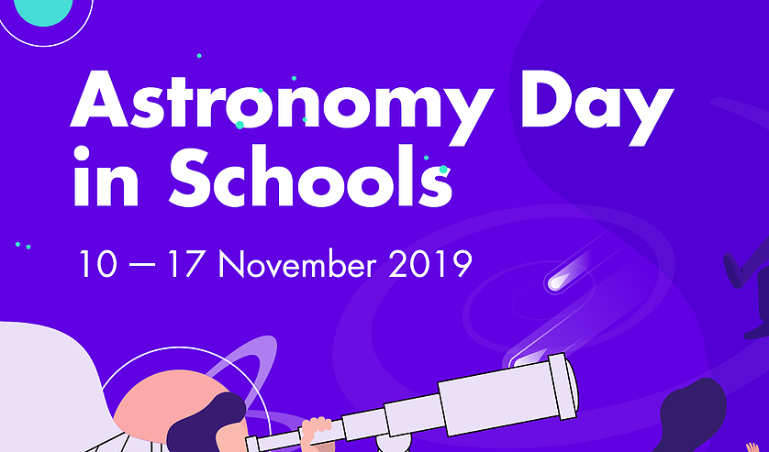

Tranzitul Mercur
LUNI, 11 NOIEMBRIE 2019
Liceul Teoretic Grigore Antipa Botosani
Ziua astronomiei în școli
Prof. Costică Voinea-Axinte

Slide 2
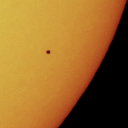
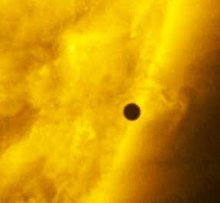
Tranzitul Mercur
LUNI, 11 NOIEMBRIE 2019

Slide 3
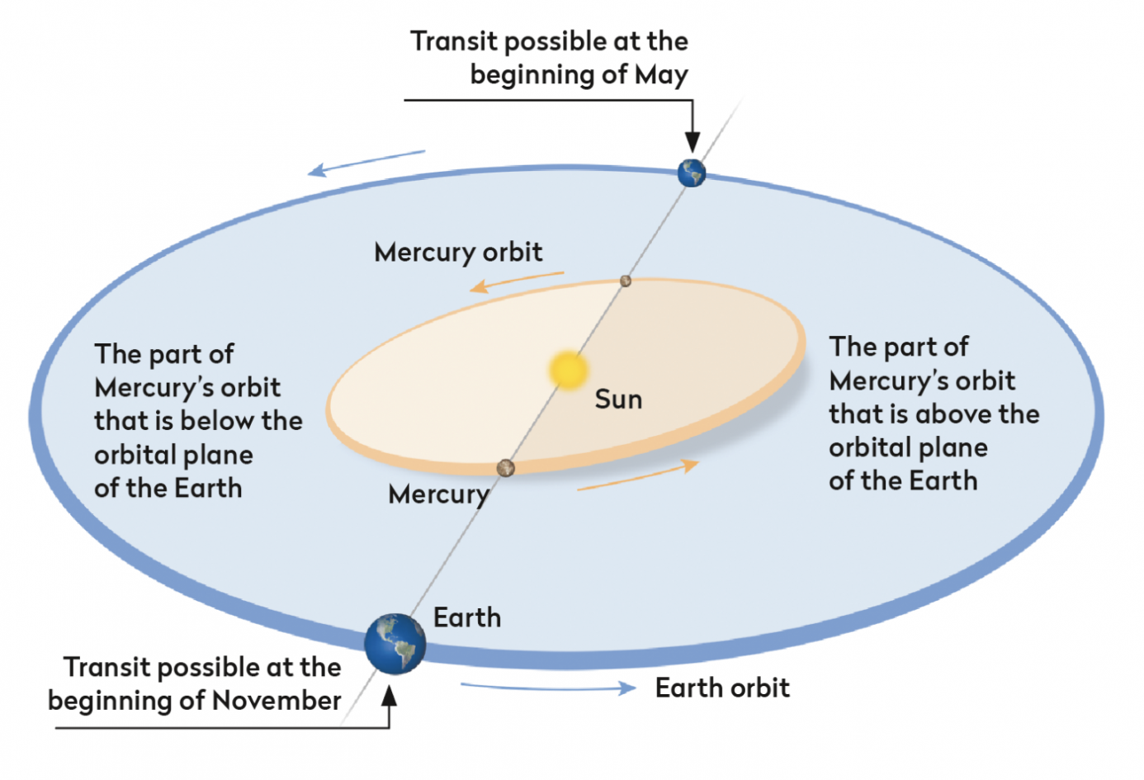
Tranzitul Mercur
LUNI, 11 NOIEMBRIE 2019

Slide 4
Tranzitul Mercur
LUNI, 11 NOIEMBRIE 2019
Aproximativ de 13–14 ori în fiecare secol, Mercur trece direct prin fața Soarelui, aruncând o mică siluetă neagră în fața discului solar timp de câteva ore

Slide 5
Tranzitul Mercur
LUNI, 11 NOIEMBRIE 2019
Mercur a tranzitat ultima dată Soarele în mai 2016 , iar următorul său tranzit va fi în noiembrie 2032

Slide 6
Mercur orbitează Soarele o dată la 88 de zile, realizând puțin peste patru revoluții în jurul Soarelui pentru fiecare pe care Pământul o completează.
Aceasta înseamnă că depășește în mod regulat Pământul pe orbita sa și, în astfel de momente, cele două planete stau unul lângă altul în orbitele lor.
Această aliniere se numește conjuncție solară inferioară și apare o dată la 116 zile - perioadă numită perioada sinodică a lui Mercur . Are loc pe măsură ce Mercur se mută din cerul serii în cerul dimineții. Chiar dacă în acest moment Mercur trece invariabil foarte aproape de Soare, acesta trece rar exact în fața discului Soarelui.

Slide 7
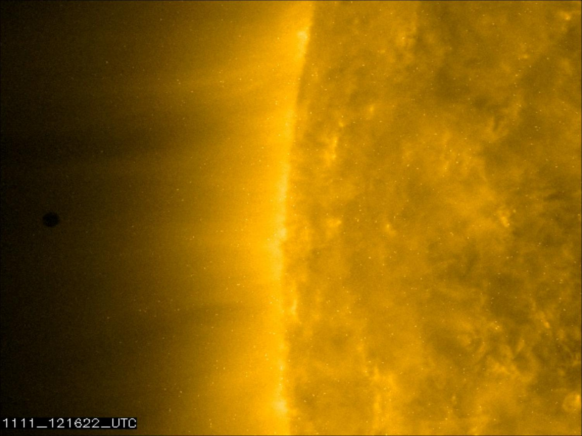
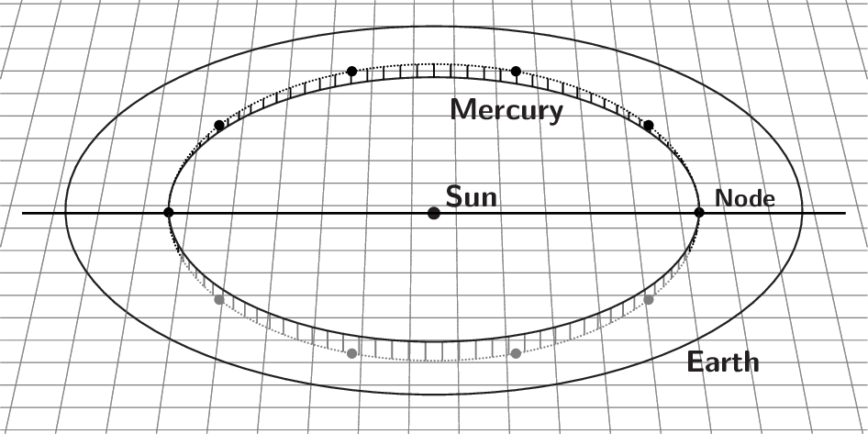
Mercur orbitează Soarele într-un plan ușor diferit de Pământ: orbita sa este înclinată în sus cu un unghi de 7 ° față de orbita Pământului. Diagrama de mai jos arată această înclinare a orbitei lui Mercur (care nu este desenată la scară), cu o grilă reprezentând planul eclipticii - planul în care Pământul orbitează la Soare.

Slide 8
Un secol de tranzit Mercur
În medie, există :
    câteva tranzite de Venus pe secol
    13 sau 14 tranzite de Mercur în aceeași perioadă.
Mai mult, tranzitele Mercur apar întotdeauna în mai și noiembrie

Slide 9
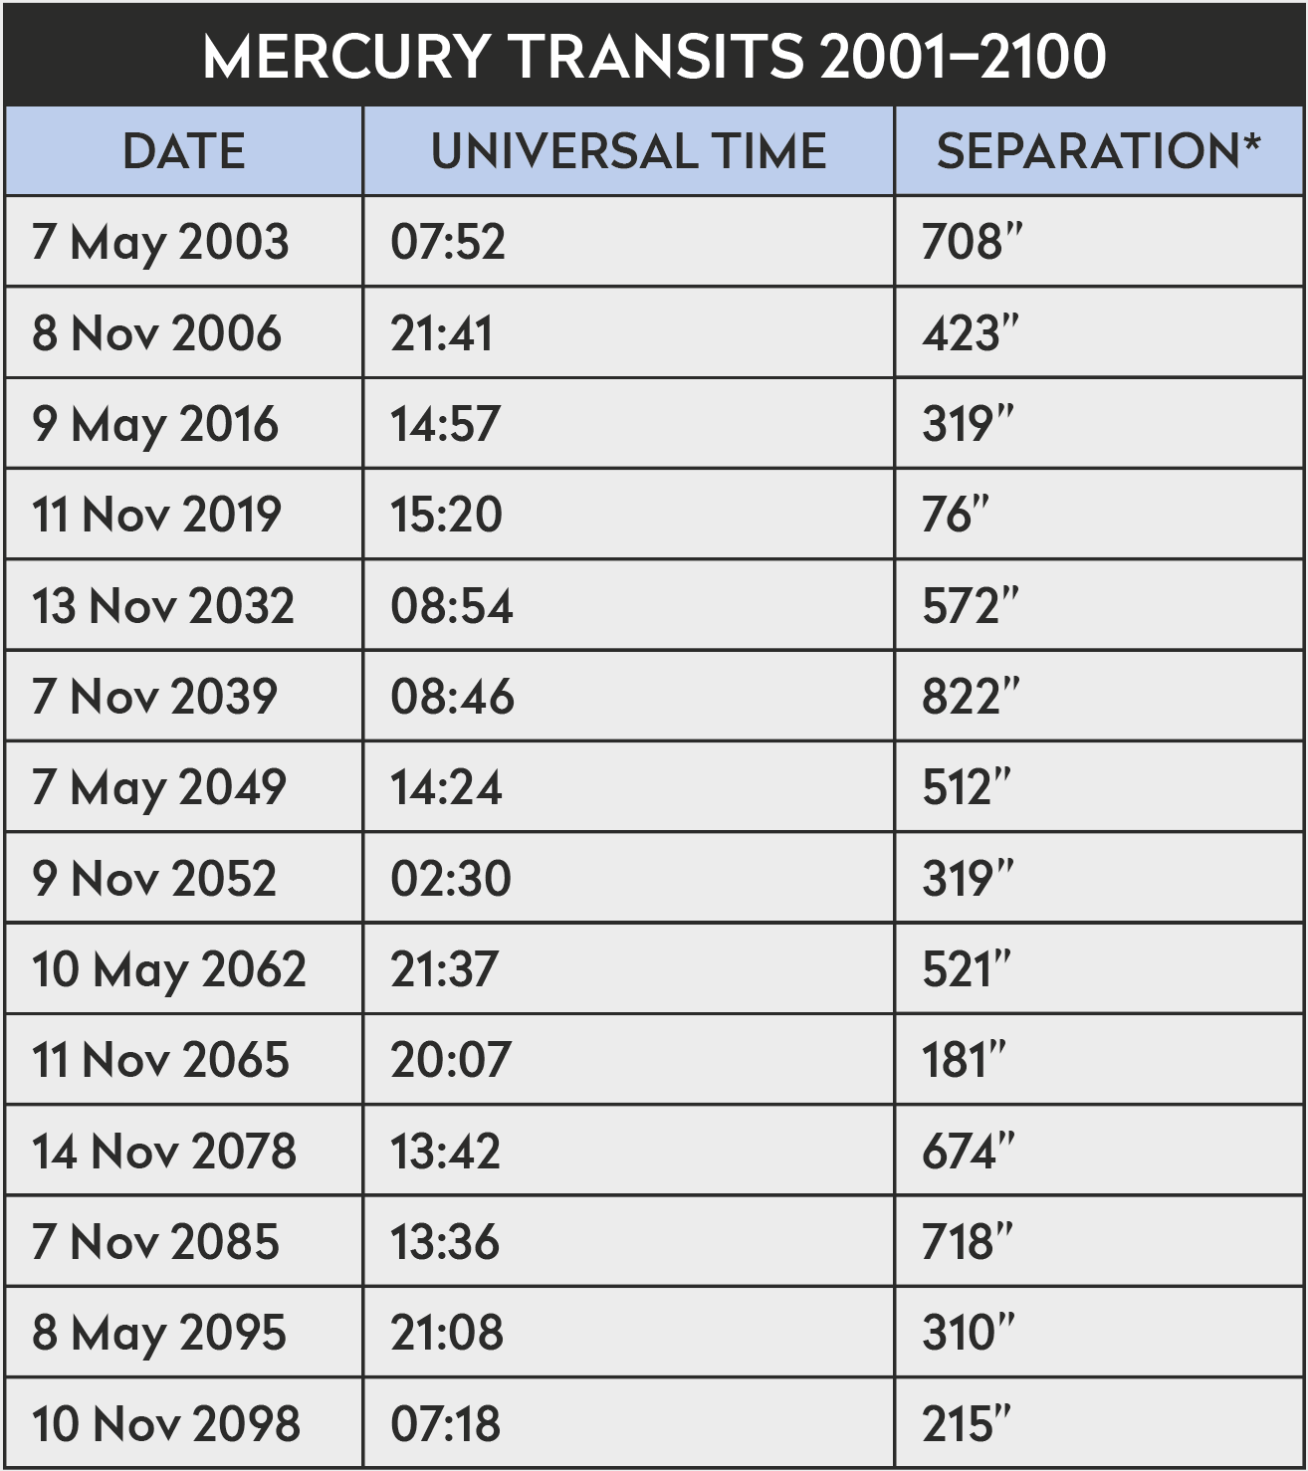

Slide 10
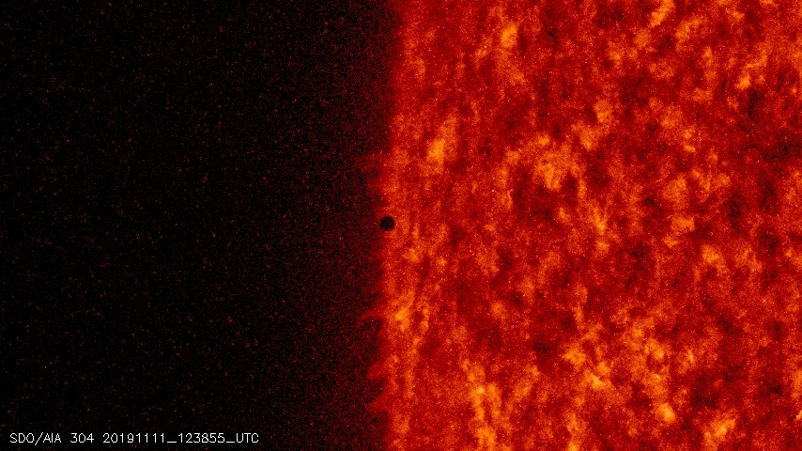

Slide 11
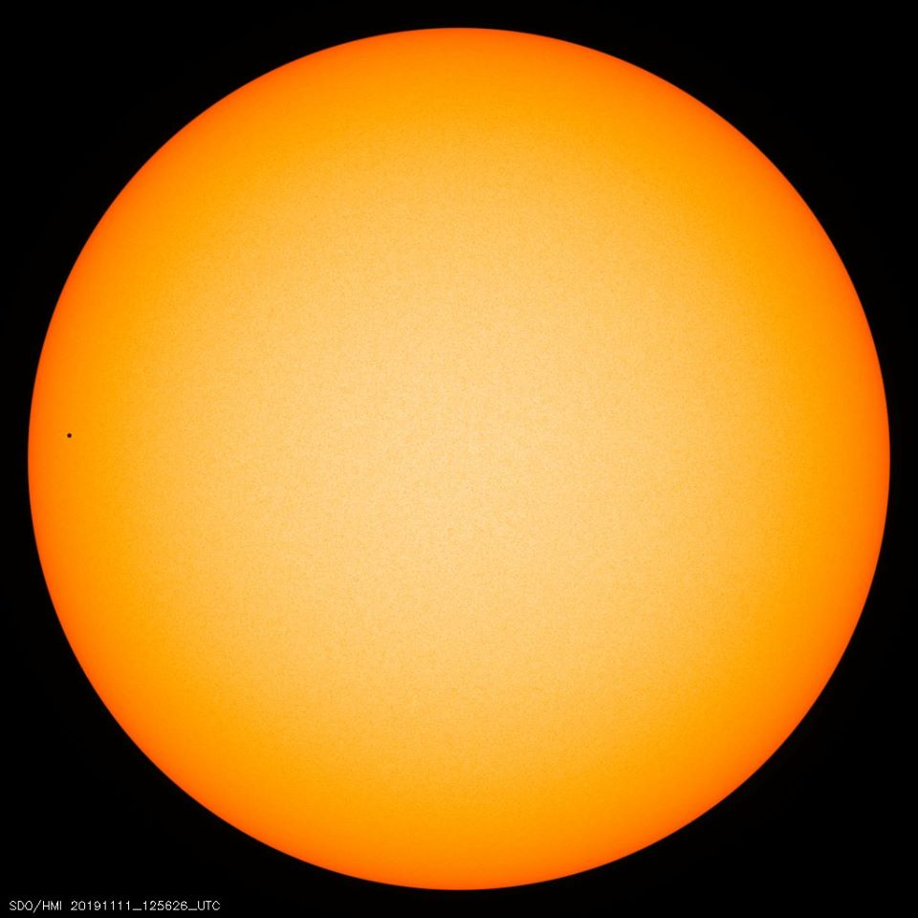

Slide 12
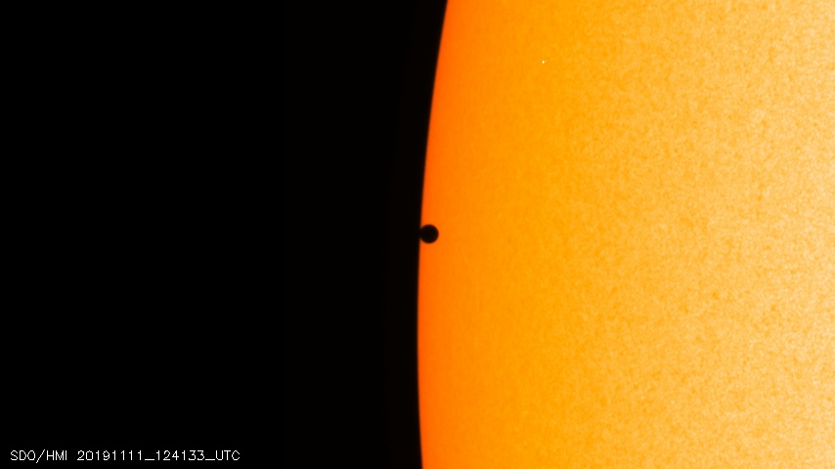

Slide 13
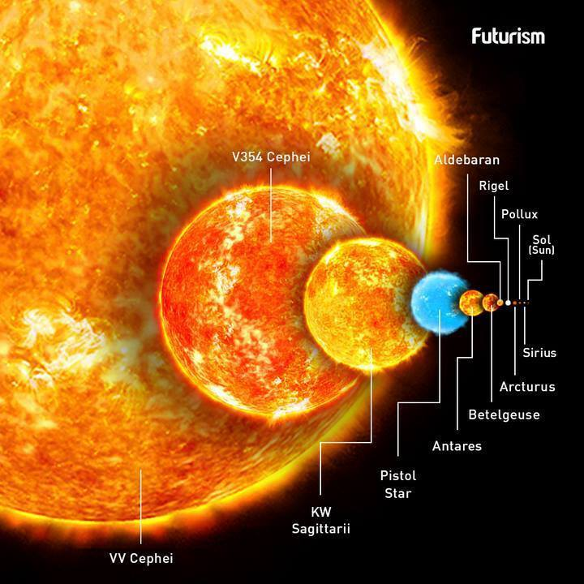

Slide 14
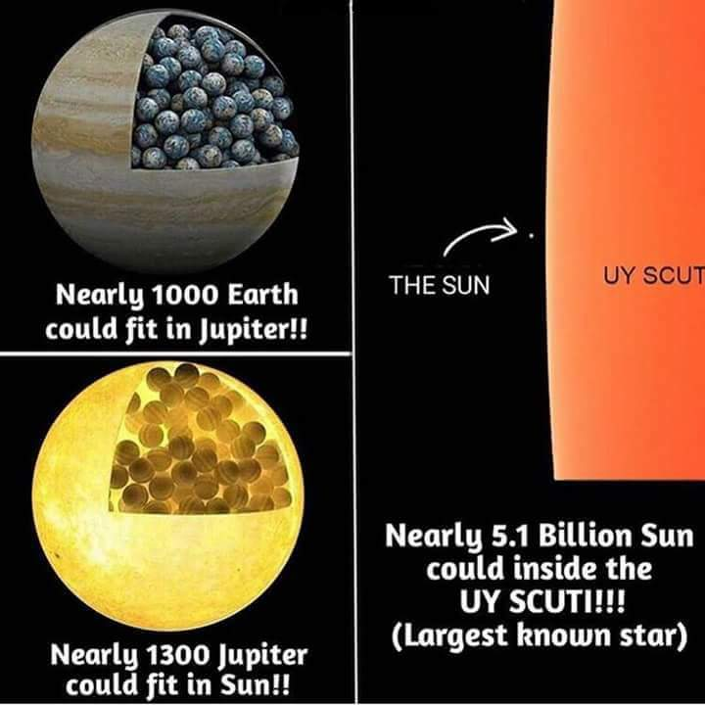

Slide 15
